Slide 1


Slide 2

¿ADIVINA LA PELÍCULA?

Slide 3

ADIVINANZAS
INCIAL – 4TO E.G.B.
ADIVINA LA PELÍCULA
SECCIÓN DE INICIAL A 4TO E.G.B.

Slide 4



Slide 5


Slide 6


Slide 7


Slide 8
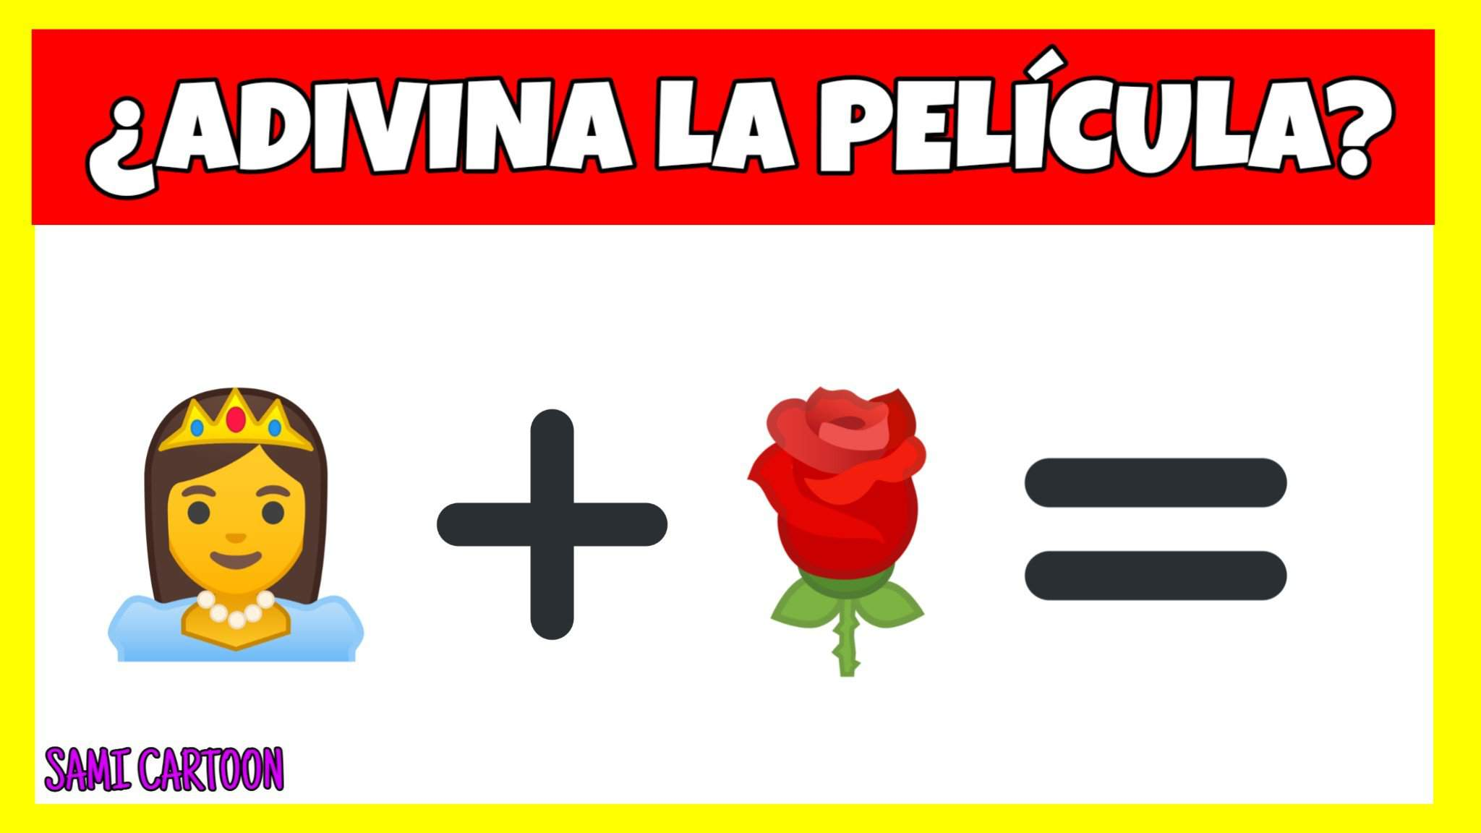

Slide 9


Slide 10
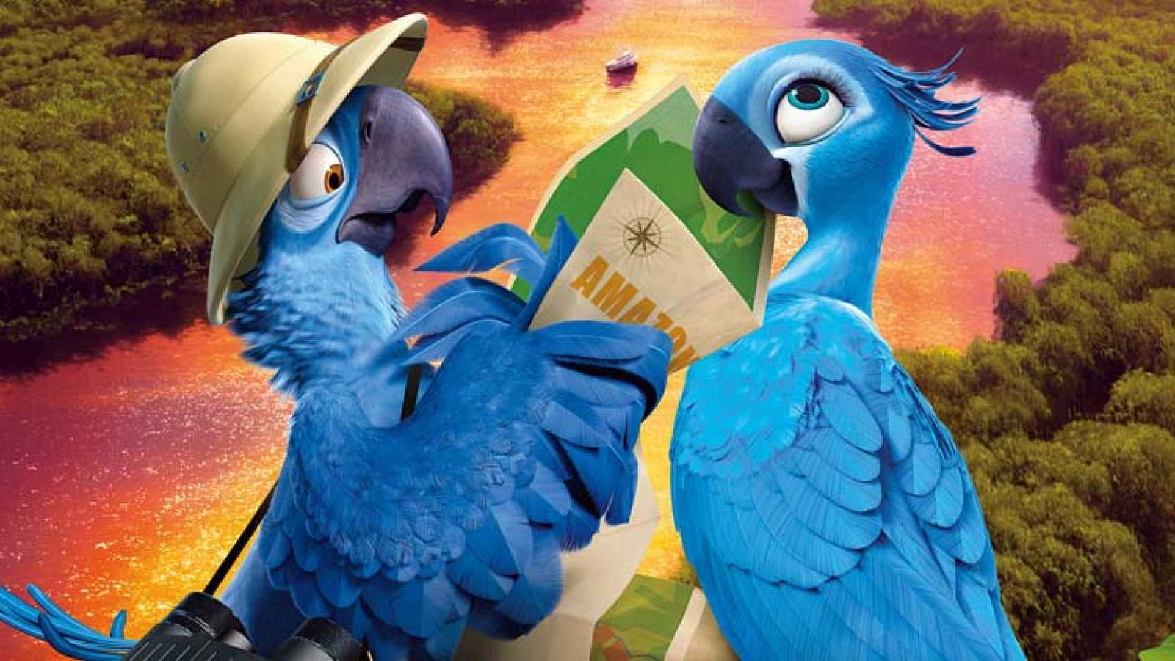

Slide 11

Adivinanzas
5to E.G.B. – 3ERO B.G.U.

Slide 12


Slide 13


Slide 14


Slide 15


Slide 16
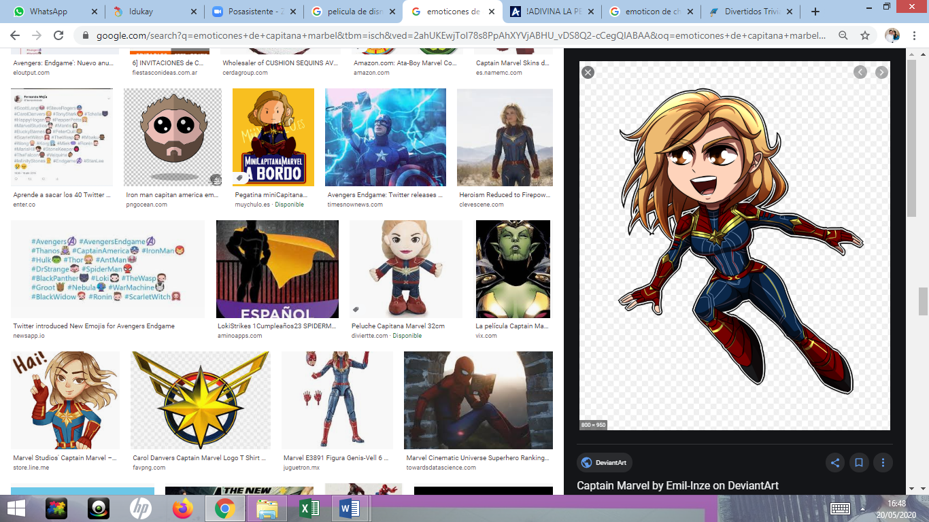
ADIVINA LA PELÍCULA

Slide 17
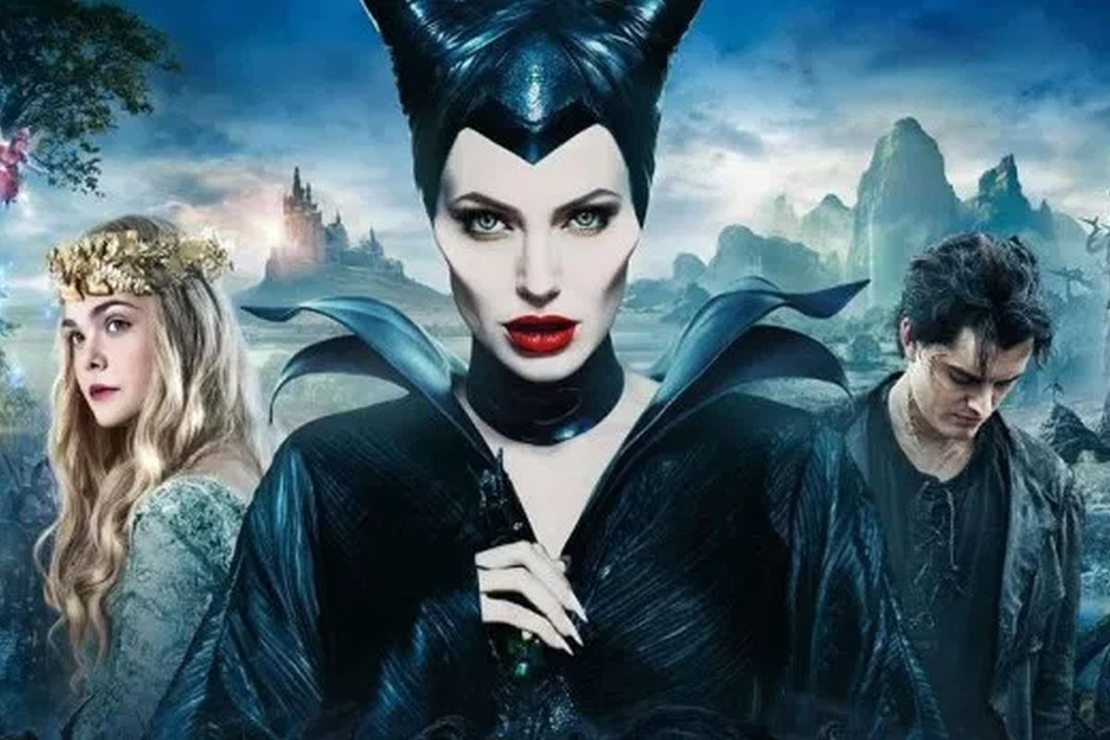

Slide 18


